Slide 1












Chủ đề 2
AN TOÀN TRONG CUỘC SỐNG
TUẦN 5

Slide 2






Làm được “ Cẩm nang ăn uống an toàn” để nhắc nhở mình và chỉ dẫn mọi người.
Thực hiện những quy tắc đảm bảo an toàn khi cần ăn uống bên ngoài.

Slide 3






Slide 4


Slide 5










1. Chia sẻ truyền thống quê hương em

Slide 6


Sau khi quan sát đoạn video em hãy cho biết, em nhìn thấy những gì trên những video?

Slide 7


Cùng viết ra giấy những gì mình nhớ được.

Slide 8

Mỗi địa phương đều có những nét truyền thống riêng. Mỗi nơi có thể có những nghề thủ công, nghệ thuật biểu diễn, lễ hội hay món ăn truyền thống riêng. Các địa phương đều có những chuyện về lịch sử dựng nước và giữ nước. Chúng ta hãy cùng nhau tìm hiểu về những nét truyền thống của địa phương mình nhé.

Slide 9


Slide 10
2. Lập kế hoạch tìm hiểu một số nét truyền thống tại địa phương

Slide 11
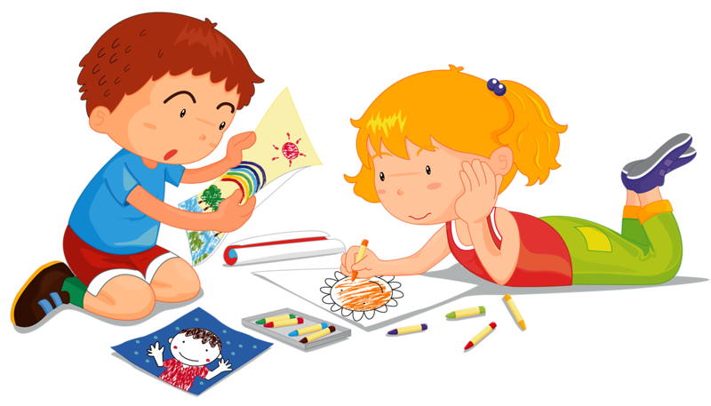
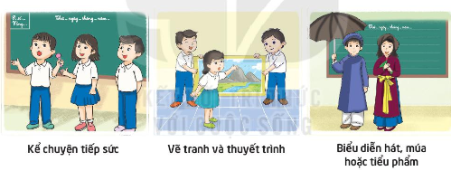
Mỗi nhóm chọn 1 trong số 5 mục đã ghi trên bảng: Truyền thống yêu nước, làng nghề truyền thống, lễ hội truyền thống.
Lựa chọn hình thức trình bày bài thu hoạch để chuẩn bị trước.
- Phân công nhiệm vụ cho từng thành viên trong nhóm.

Slide 12

Chia sẻ kế hoạch của nhóm mình trước lớp

Slide 13


Vì sao nhóm lại chọn chủ đề đó?
Nhóm phân công bạn nào làm gì? Kế hoạch của mỗi bạn về nhà sẽ làm gì?
Các bạn có cần thêm sự hỗ trợ của người thân để hoàn thành nhiệm vụ không?
Kế hoạch trình bày của nhóm thế nào? Các bạn cần những gì cho phần trình bày đó?

Slide 14
Tại địa phương có thể có nhiều truyền thống khác nhau, mỗi nhóm chọn một truyền thống để tìm hiểu rồi trình bày trước lớp. Như vậy, chúng ta sẽ biết được nhiều truyền thống khác nhau ở địa phương mình.

Slide 15









Slide 16



- Thực hiện kế hoạch của tổ hoặc nhóm: Nhờ người thân hỗ trợ tìm hiểu về truyền thống của địa phương mà em đã lựa chọn.
- Chuẩn bị nội dung: đạo cụ cho việc trình bày thu hoạch.

